Slide 2
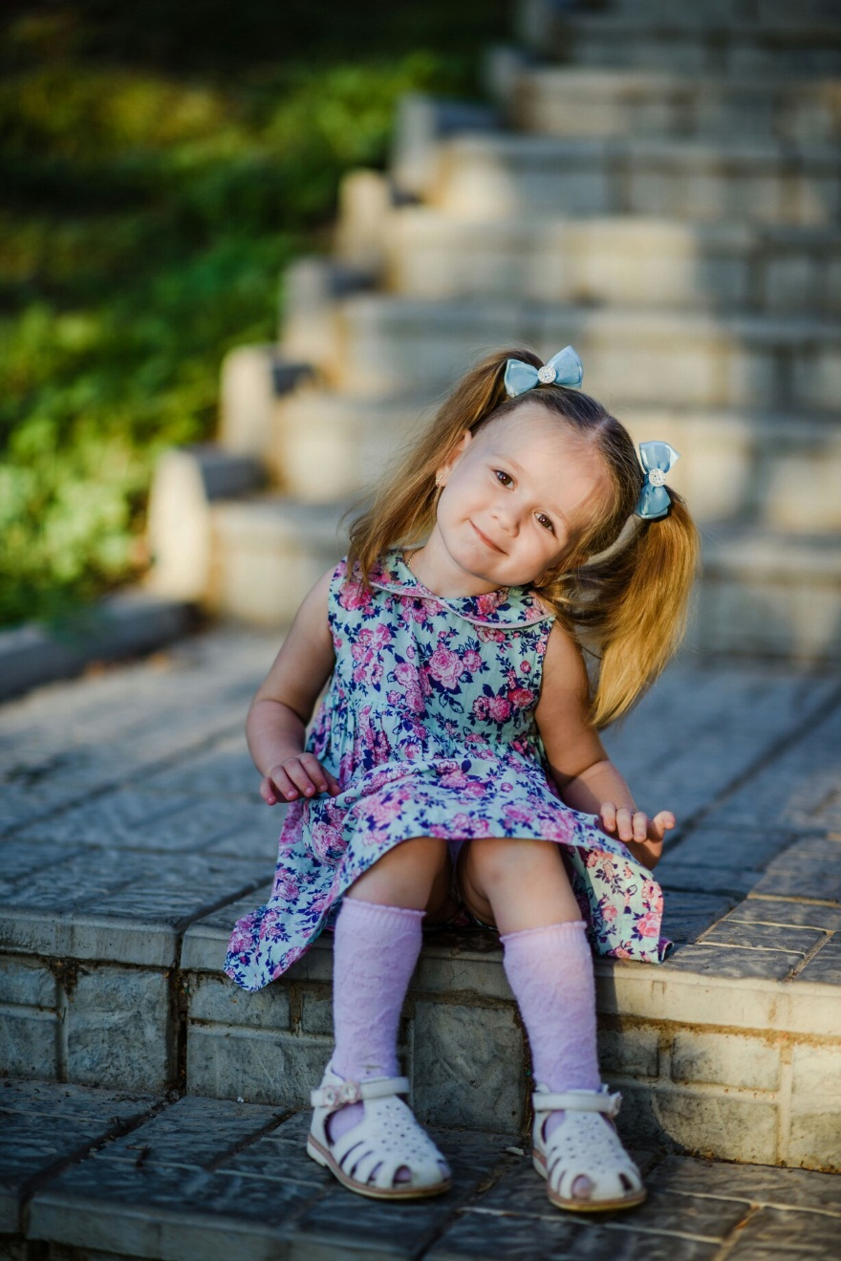
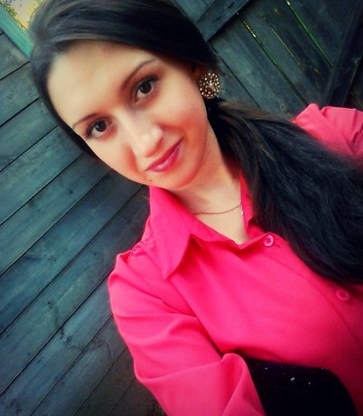
В домике у Солнышка И в мороз тепло, Даже ночью темною Там всегда светло. Как увижу Солнышко, Так всегда пою. Я его, наверное, Больше всех люблю! Подарю цветы, Потому что Солнышко – это, МАМА, ты!

Slide 3
Только просыпаюсь, улыбаюсь я, Солнышко целует ласково меня. Я смотрю на солнце — маму вижу я, Солнце — это мама милая моя! Наступает вечер, скоро спать пойду, И качает ветер раннюю звезду. Песенку о звездах снова слышу я: Напевает мама милая моя!

Slide 4
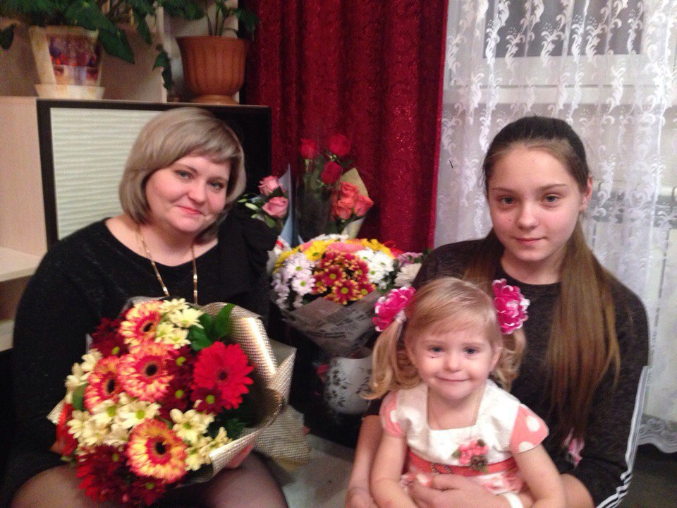
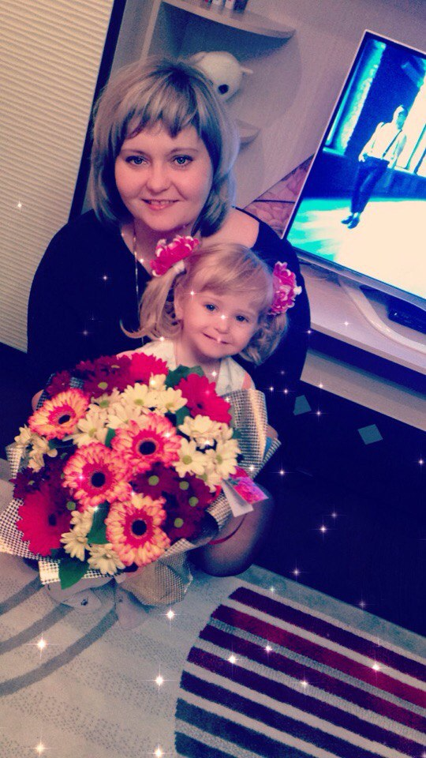
Много мам на белом свете, Всей душой их любят дети, Только мама есть одна, Всех дороже мне она. Кто она? Отвечу я: Это мамочка моя.

Slide 5
Я маме своей весь мир подарю: Все горы, моря, океаны. И я ее очень сильно люблю, Ведь нет никого лучше мамы.

Slide 6
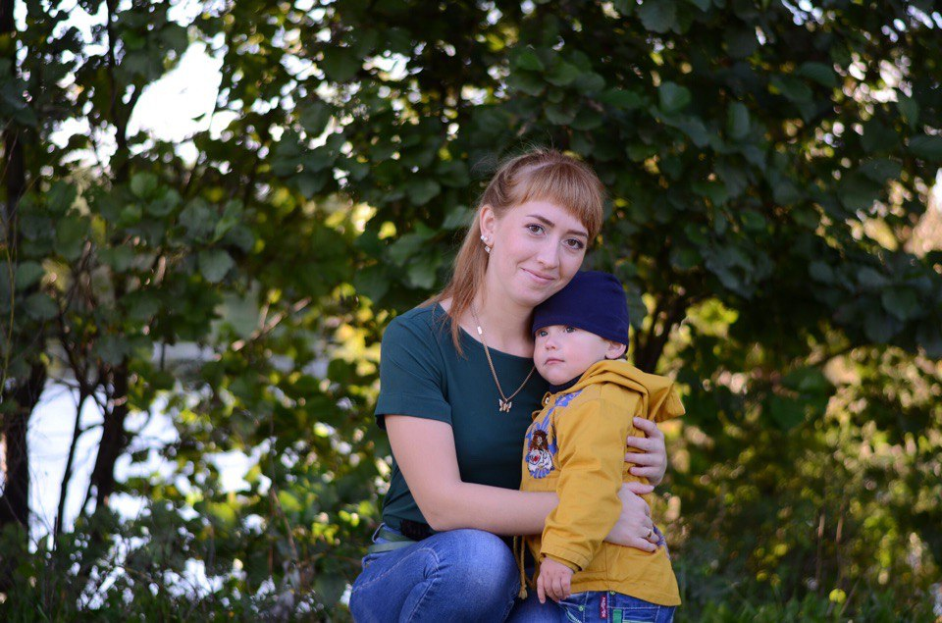
Мамочка — мамуля! Как тебя люблю я! Как я рад, когда вдвоем Мы с тобой гулять идем!
Или что-то мастерим, Или просто говорим. И как жаль тебя опять На работу отпускать!

Slide 7
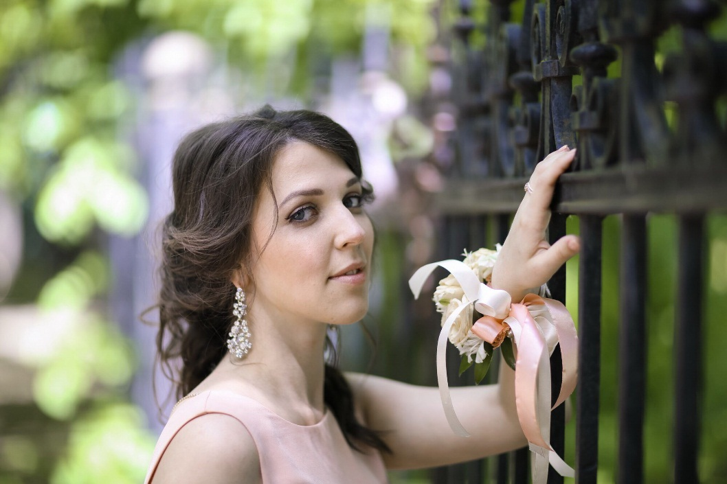
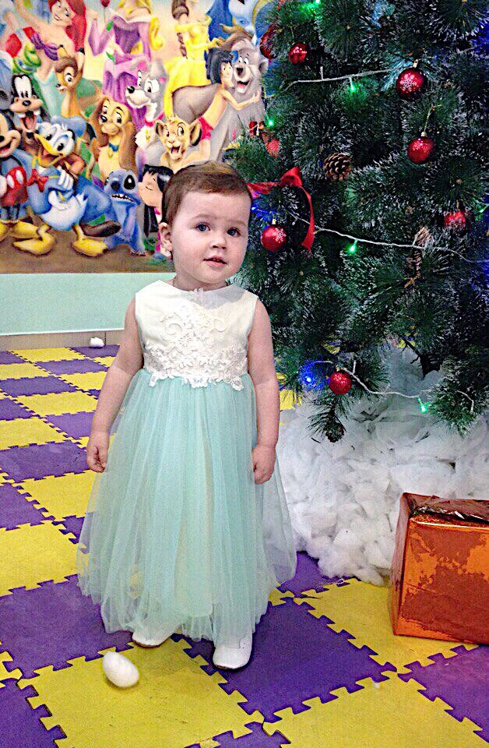
Мама! Так тебя люблю, Что не знаю прямо! Я большому кораблю Дам названье «МАМА»

Slide 8
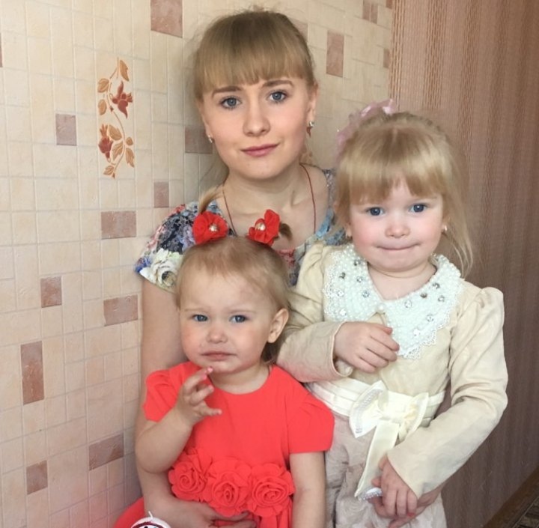
Ничего милее нет Маминой улыбки – Словно вспыхнет солнца свет, Мрак развеет зыбкий!
Словно хвостиком блеснет, Золотая рыбка – Радость сердцу принесет Мамина улыбка!

Slide 9
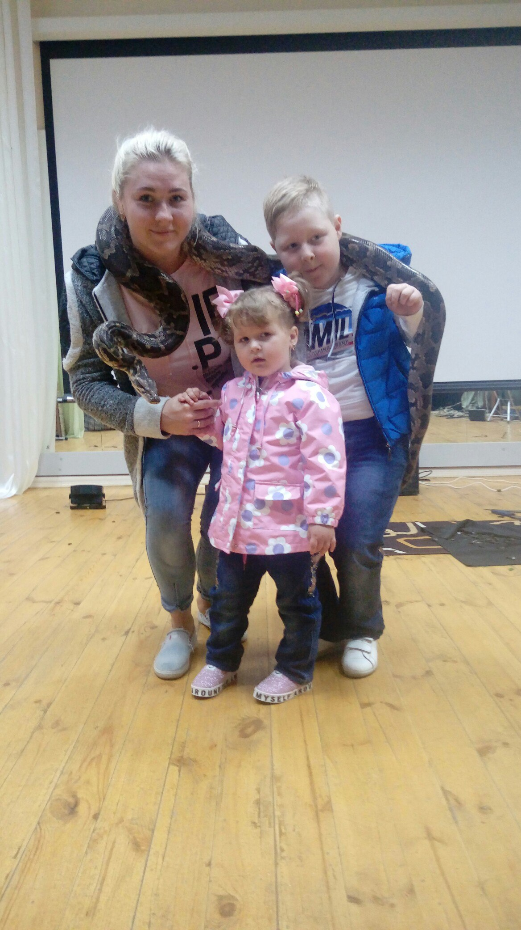
Мама нас ласкает, Солнце согревает. Солнце, как и мама, Лишь одно бывает.

Slide 10
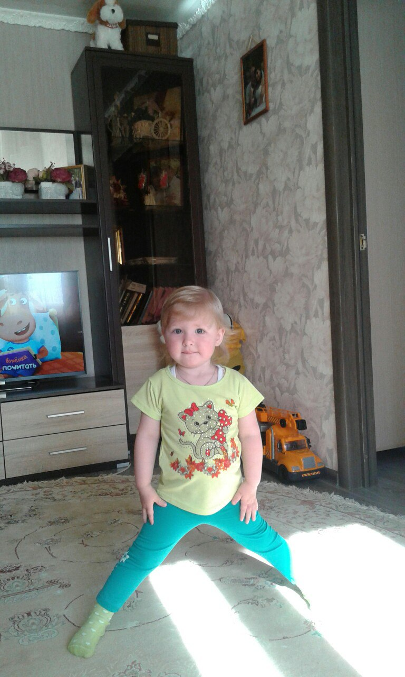
Ты самая красивая, Ты самая хорошая. На ласковое солнышко И на луну похожая. Дарю тебе улыбку, Дарю большой цветок: Хочу, чтоб ты порхала Всегда как мотылек.

Slide 11
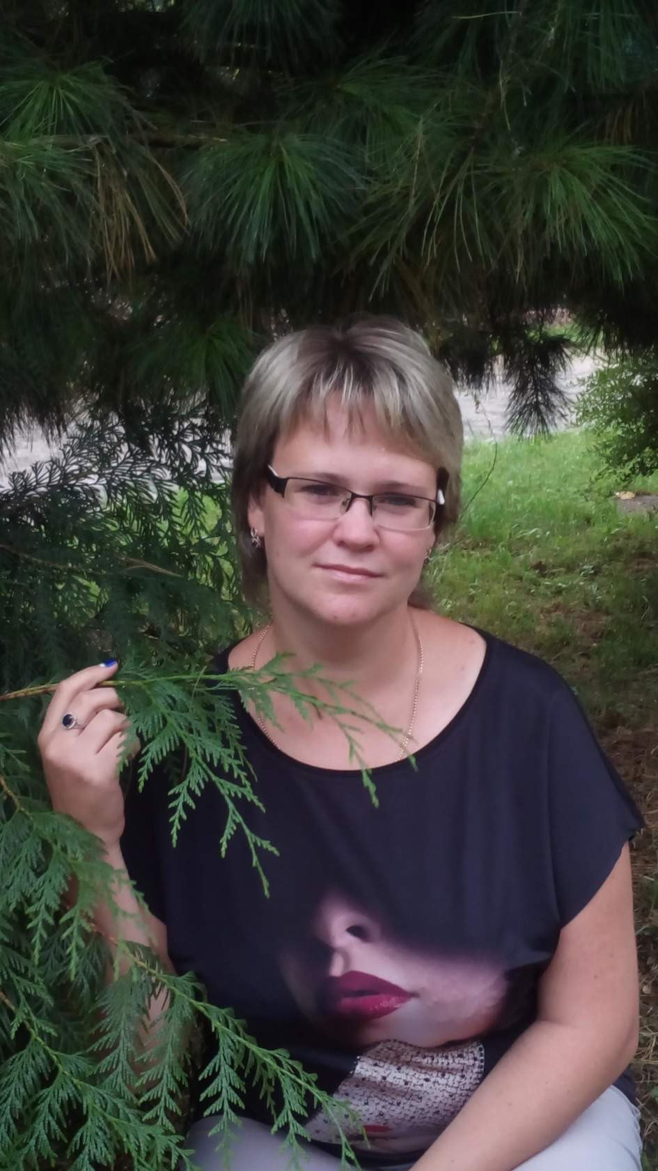
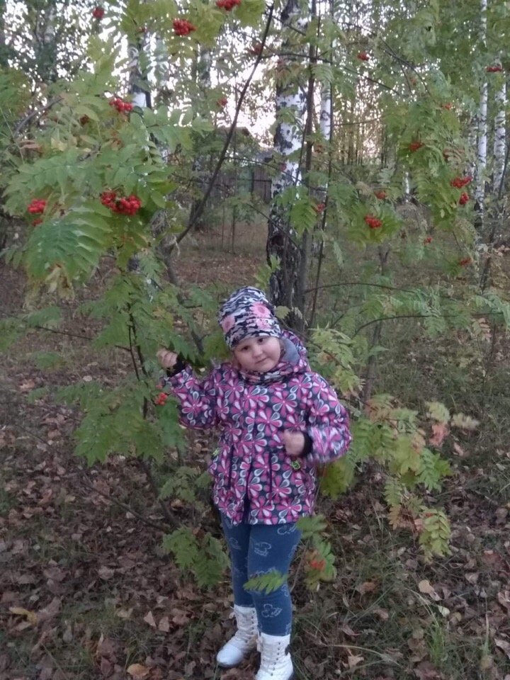
На свете
Добрых слов
Живёт немало,
Но всех добрее
И нежней одно Из двух слогов
Простое слово — «мама»,
И нету слов,
Роднее, чем оно!

Slide 12
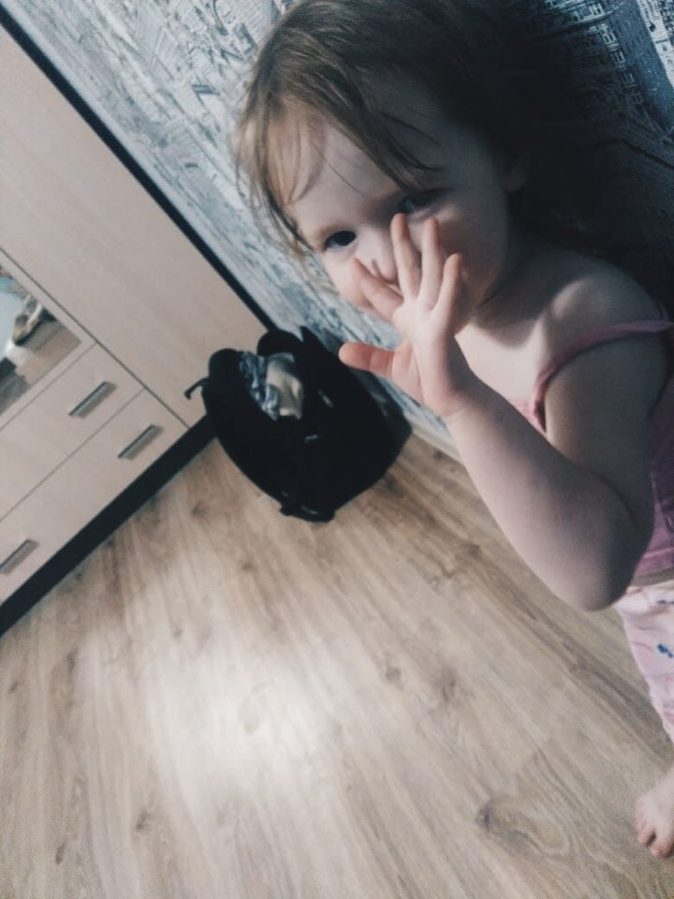
Ничего милее нет Маминой улыбки – Словно вспыхнет солнца свет, Мрак развеет зыбкий! Словно хвостиком блеснет, Золотая рыбка Радость сердцу принесет Мамина улыбка!

Slide 13
Подует на ранку, даст мудрый совет, Пирог испечет вкусный самый. И улыбкой своей подарит мне свет — Не даст загрустить моя мама.

Slide 14
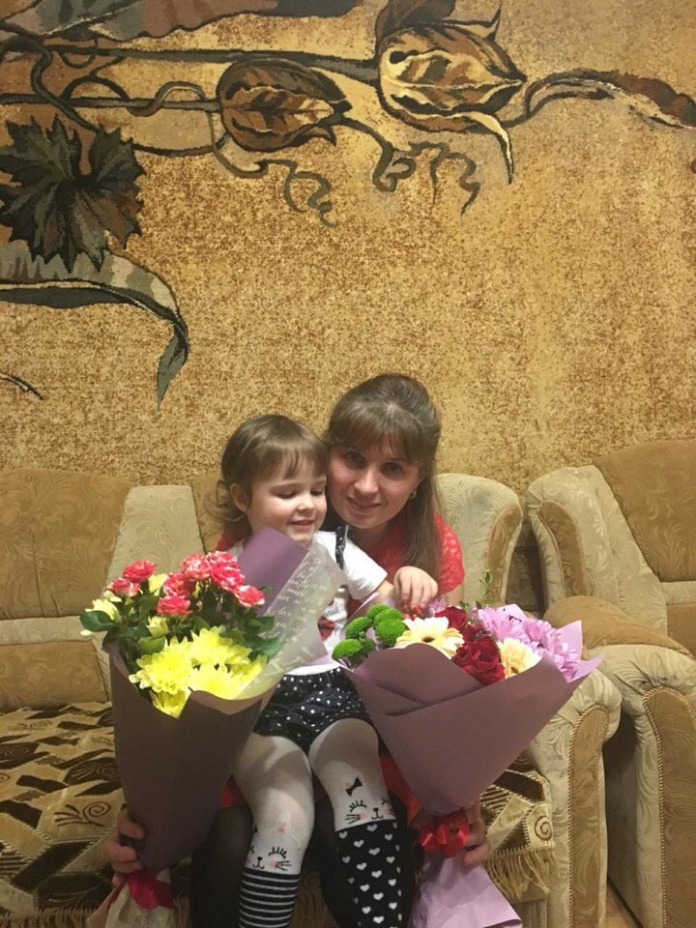
Сколько звезд на ясном небе! Сколько колосков в полях! Сколько песенок y птицы! Сколько листьев на ветвях! Только солнце — одно на свете. Только мама — одна на свете.

Slide 15
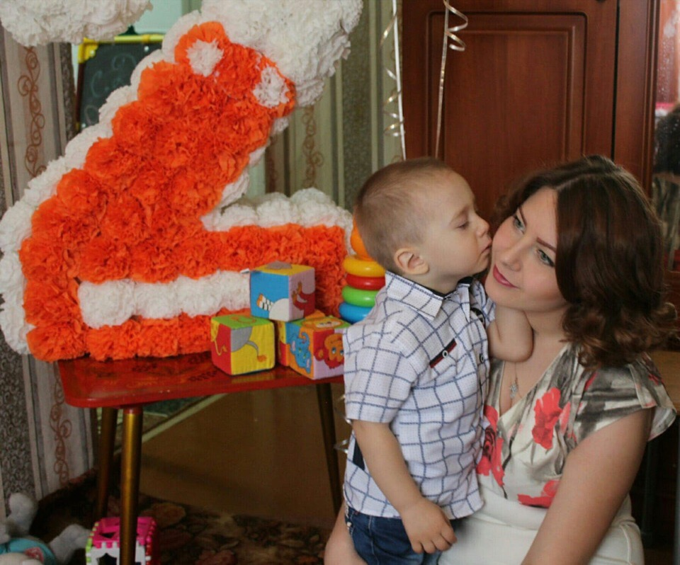
Мама, очень-очень Я тебя люблю! Так люблю, что ночью В темноте не сплю. Вглядываюсь в темень, Зоpькy тоpоплю. Я тебя всё вpемя, Мамочка, люблю! Вот и зоpька светит. Вот yже pассвет. Hикого на свете Лyчше мамы нет!

Slide 16
Сильная, красивая, Мама у меня, Умная и милая, Я люблю тебя!

Slide 17
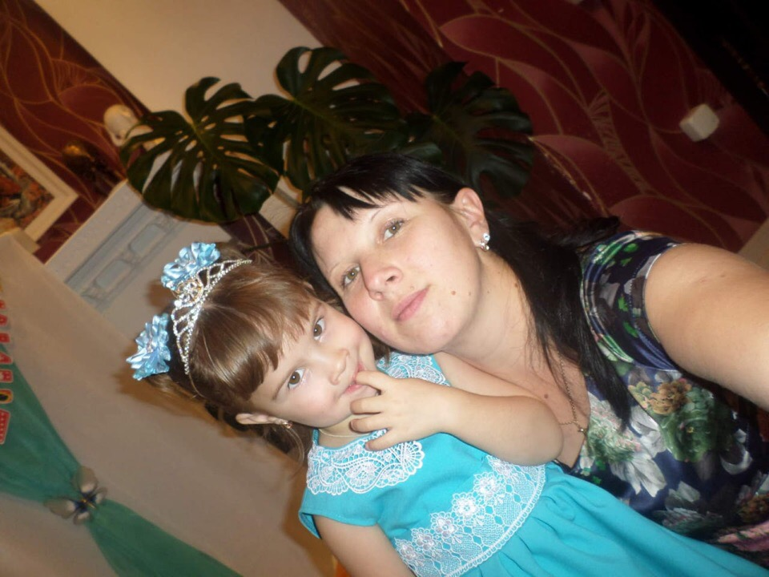
Обойди весь мир вокруг, Только знай заранее: Не найдешь теплее рук И нежнее маминых. Не найдешь на свете глаз Ласковей и строже. Мама каждому из нас Всех людей дороже. Сто путей, дорог вокруг Обойди по свету: Мама – самый лучший друг, Лучше мамы – нету!

Slide 18
От всей души поздравляем всех мамочек с праздником и желаем счастья, море улыбок, вдохновения и, конечно, терпения, ведь без него нелегко нести почетное звание «мама». Берегите себя и будьте счастливы.
С праздником вас, дорогие и любимые!

